Slide 1
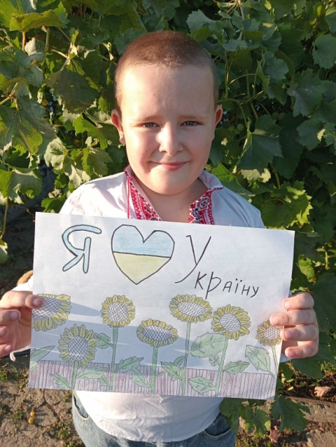
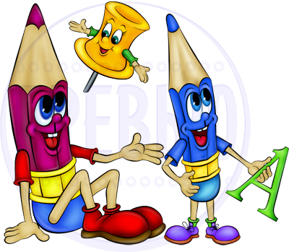
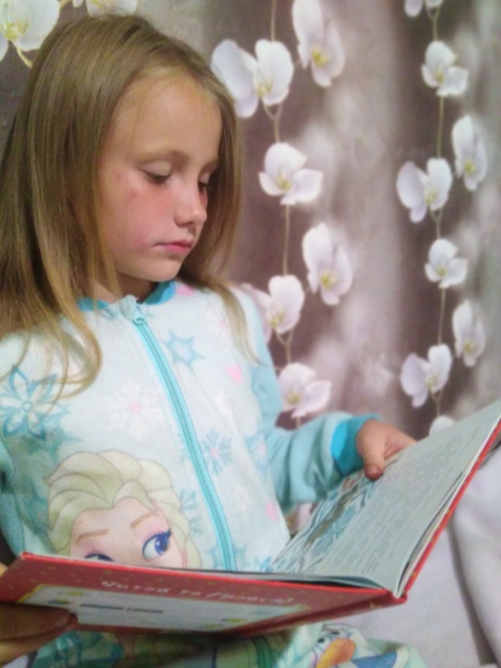
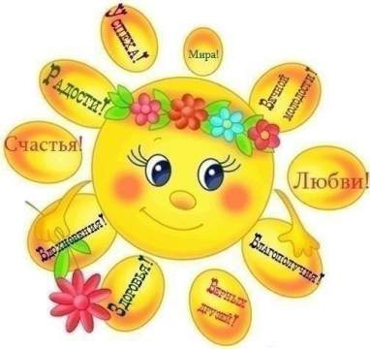
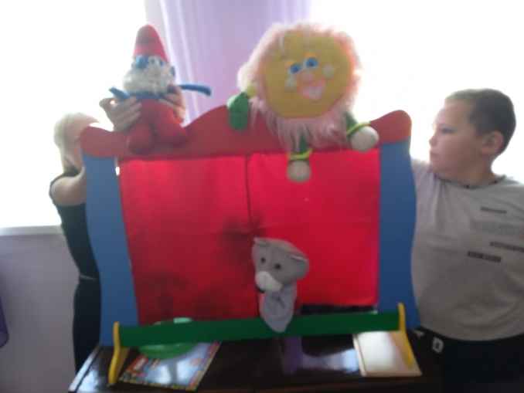
Методична рада «Нова Українська школа: практична реалізація»
Вчитель: Марикіна Н.С.

Slide 2



Slide 3

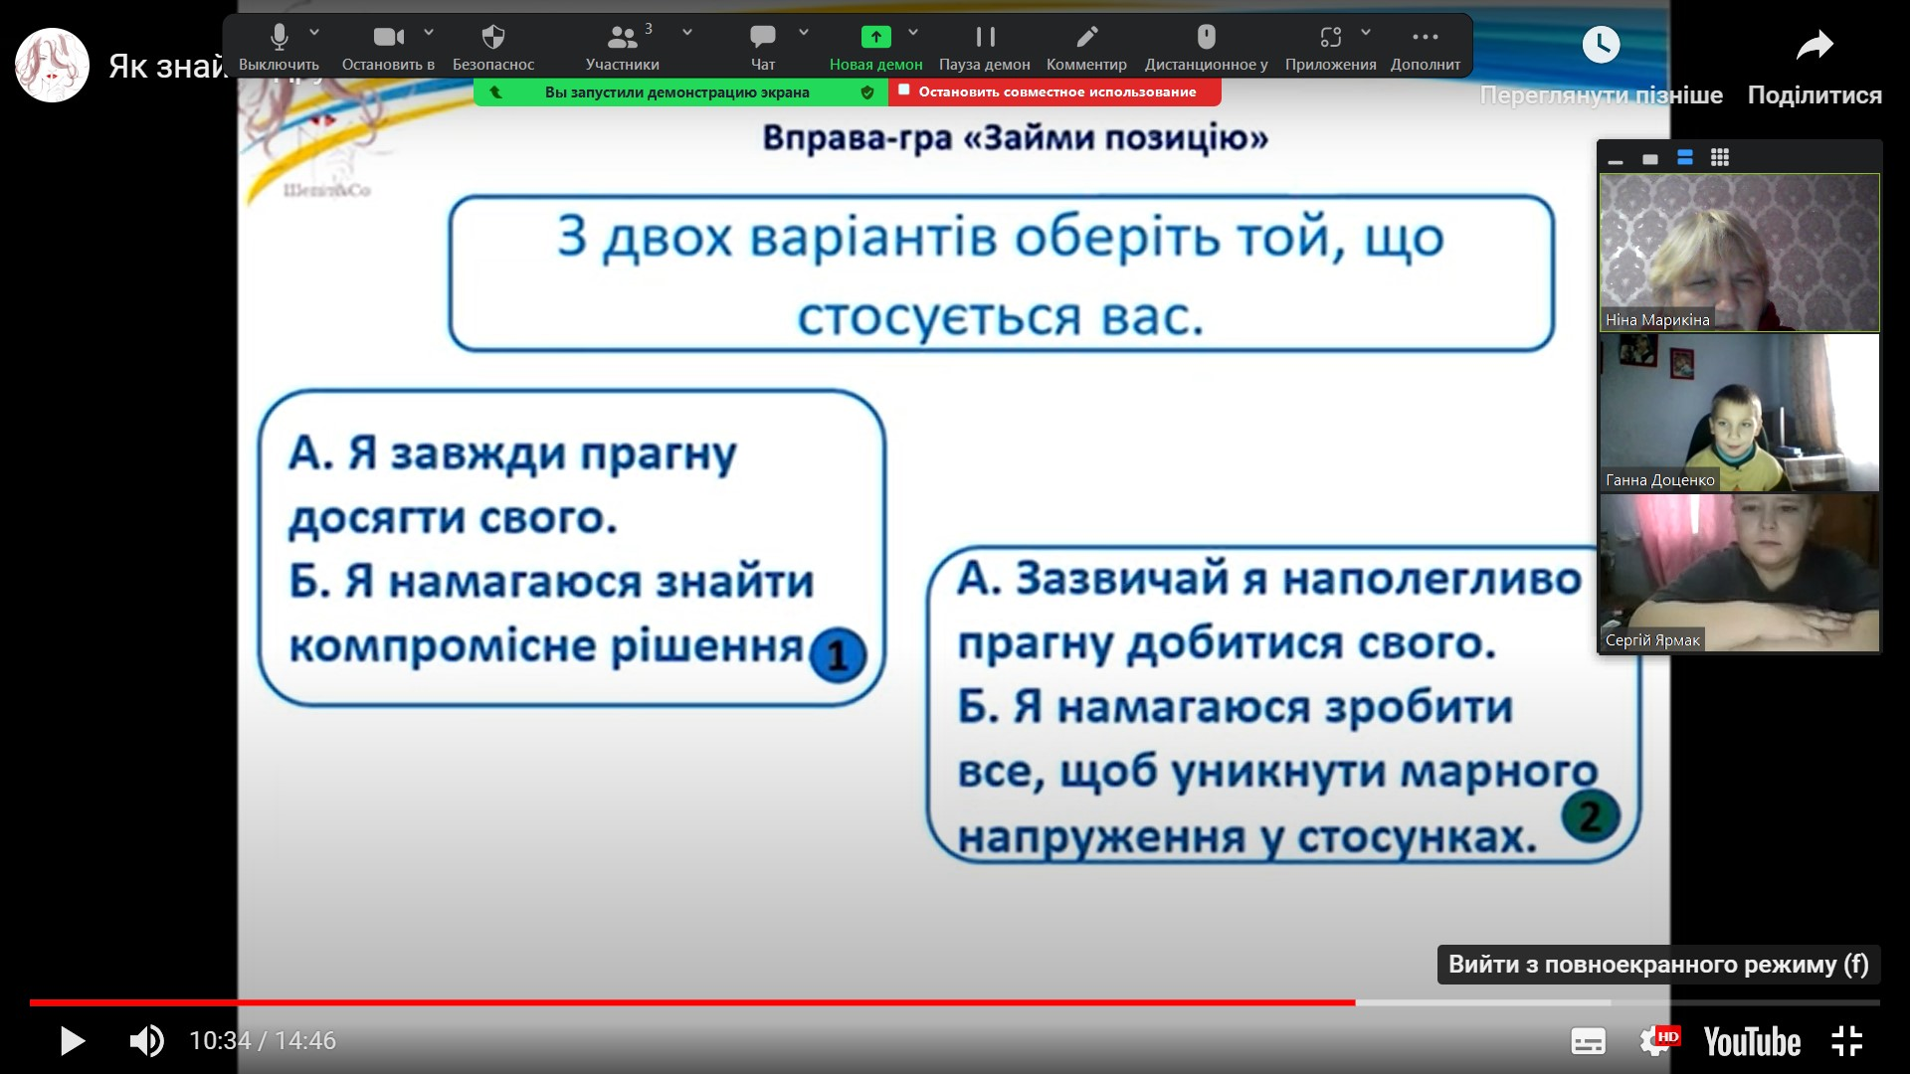

Slide 4
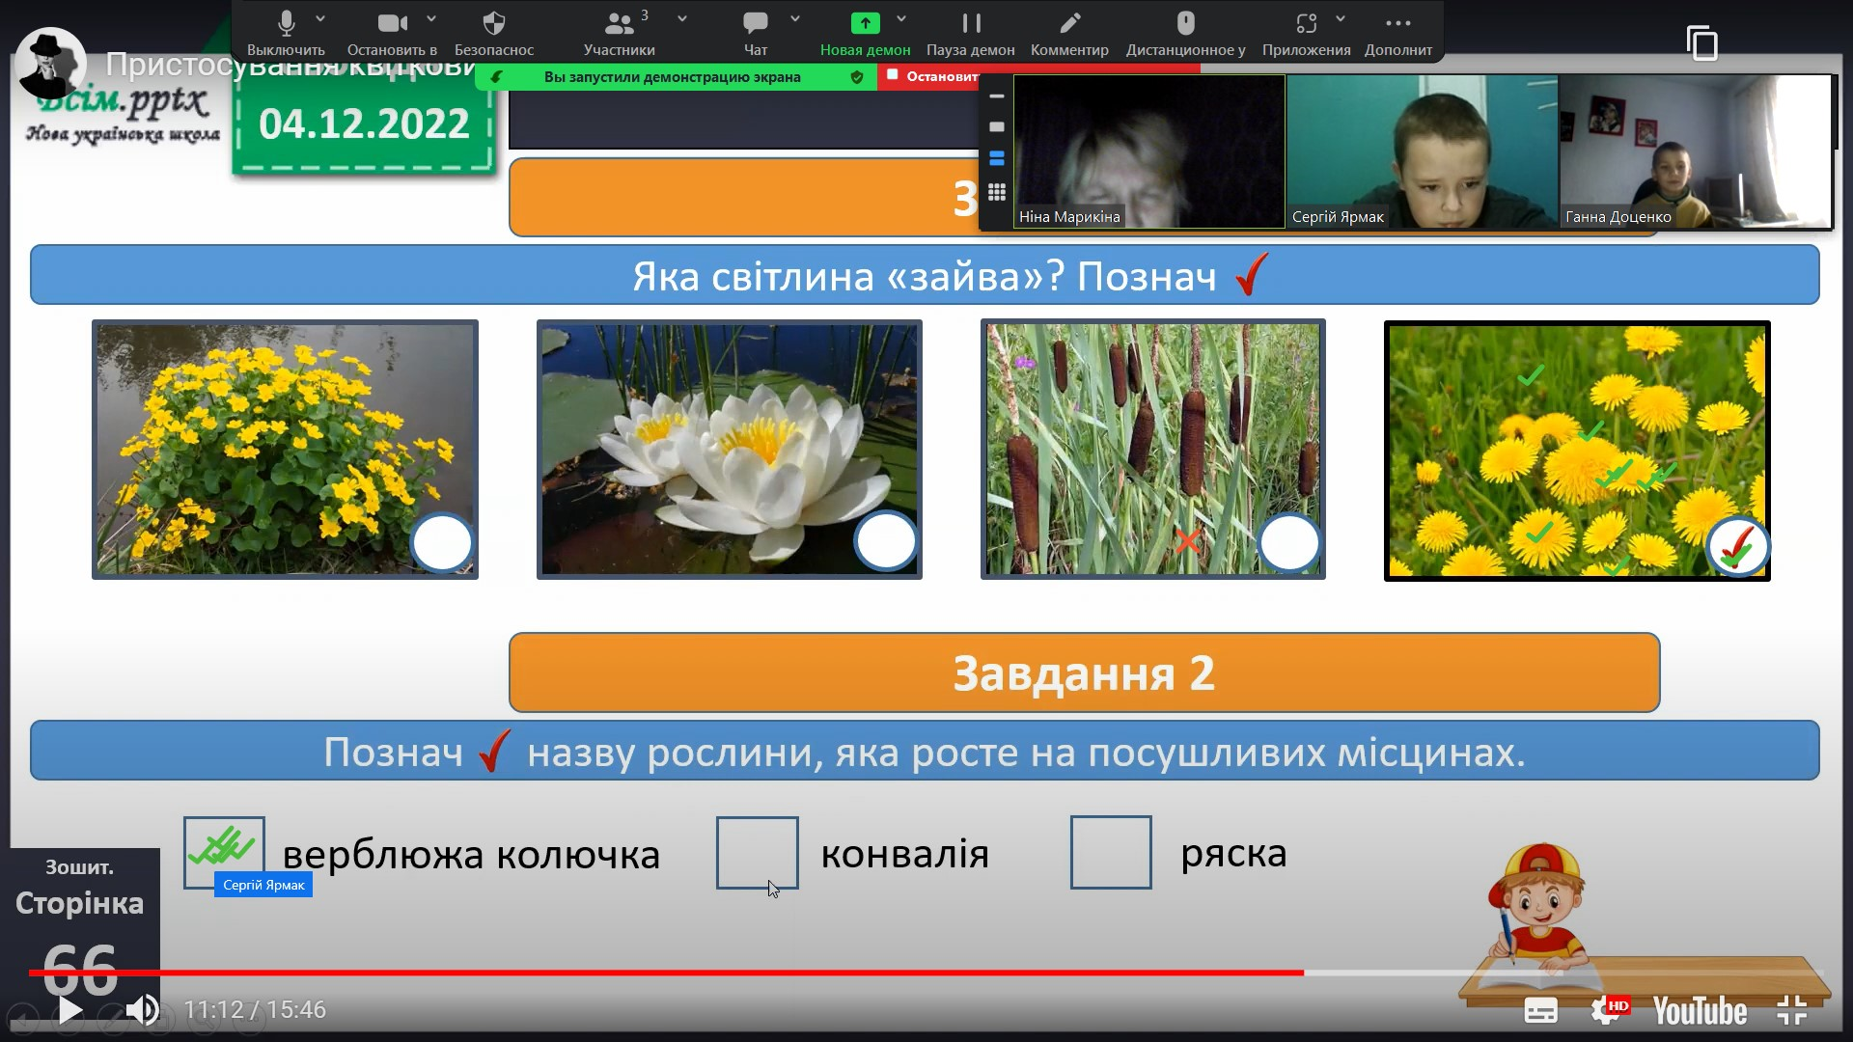
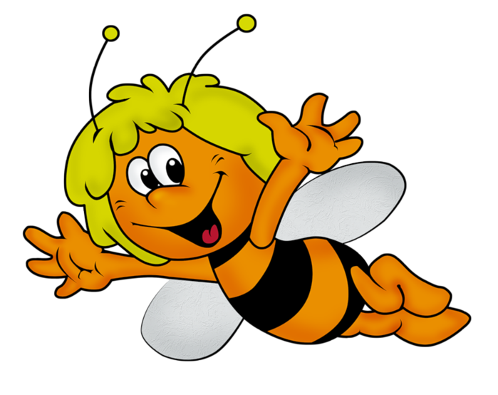

Slide 5
У наших руках — найбільша з цінностей світу — Людина. Ми творимо Людину, як скульптор творить свою статую з безформного шматка мармуру: десь в глибині цієї мертвої брили лежать прекрасні риси, які належить добути, очистити від усього зайвого.
В.О. Сухомлинський
Кожен день навчання розпочинається «ранковими зустрічами», під час яких діти знайомляться з планами на день, діляться власним досвідом, обмінюються щоденними новинами.

Slide 6


Slide 7


Slide 8
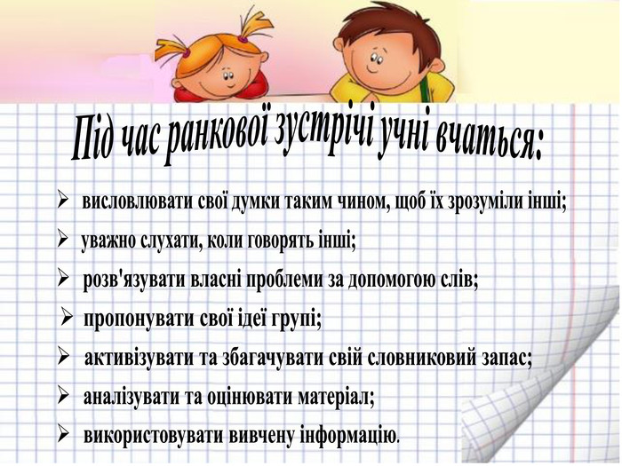

Slide 9

На уроках з курсу «Я досліджую світ» формую в учнів цілісну картину світу в процесі опанування соціального досвіду. На уроці учні отримують знаня про природу і суспільство, вчаться проводити дослідження. Інтегрований курс сприяє розвитку наукової і технологічної грамотності учнів на основі набуття конкретного досвіду вирішення проблем.

Slide 11
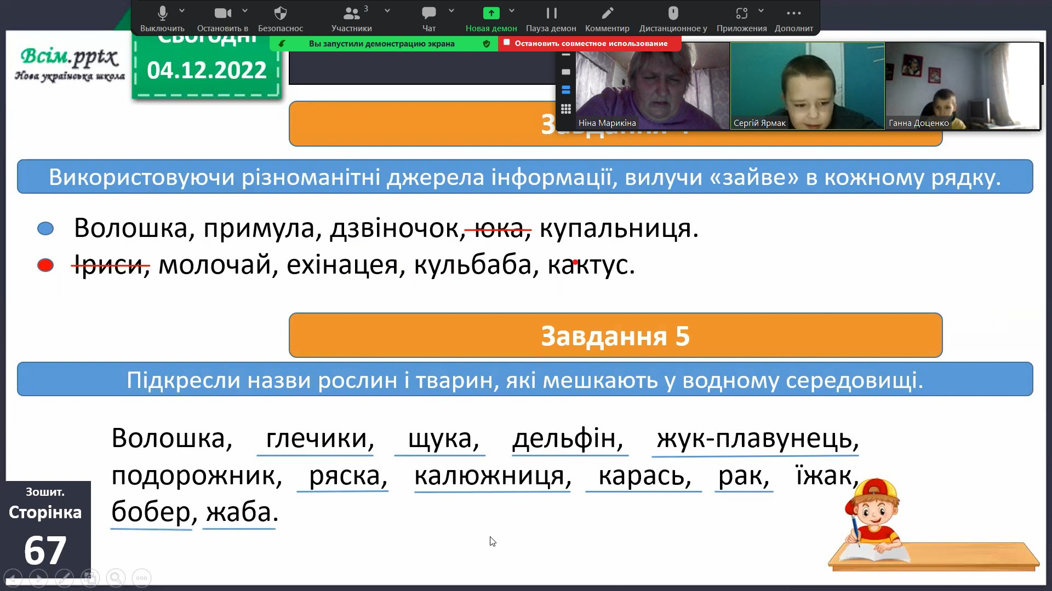
На уроках з курсу «Я досліджую світ» формую в учнів цілісну картину світу в процесі опанування соціального досвіду. На уроці учні отримують знаня про природу і суспільство, вчаться проводити дослідження. Інтегрований курс сприяє розвитку наукової і технологічної грамотності учнів на основі набуття конкретного досвіду вирішення проблем.

Slide 12
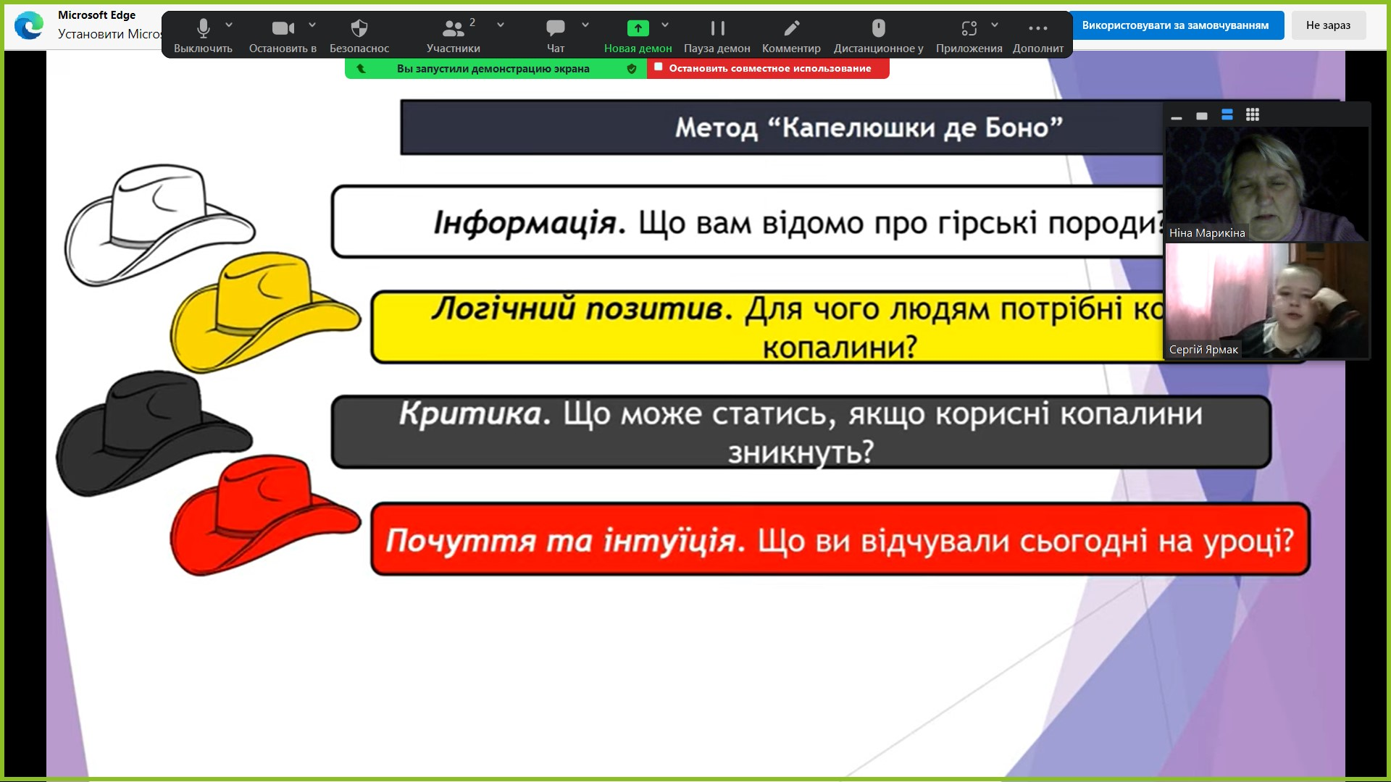

Slide 15
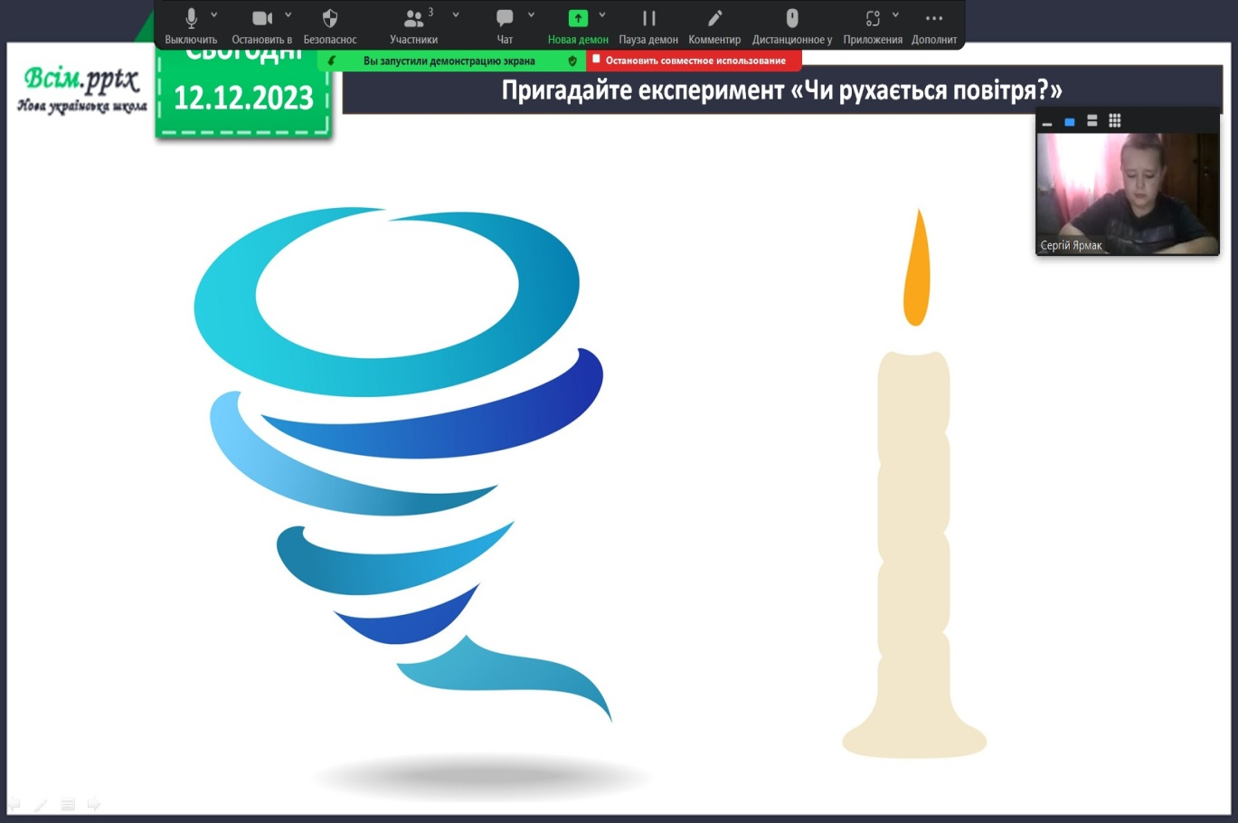
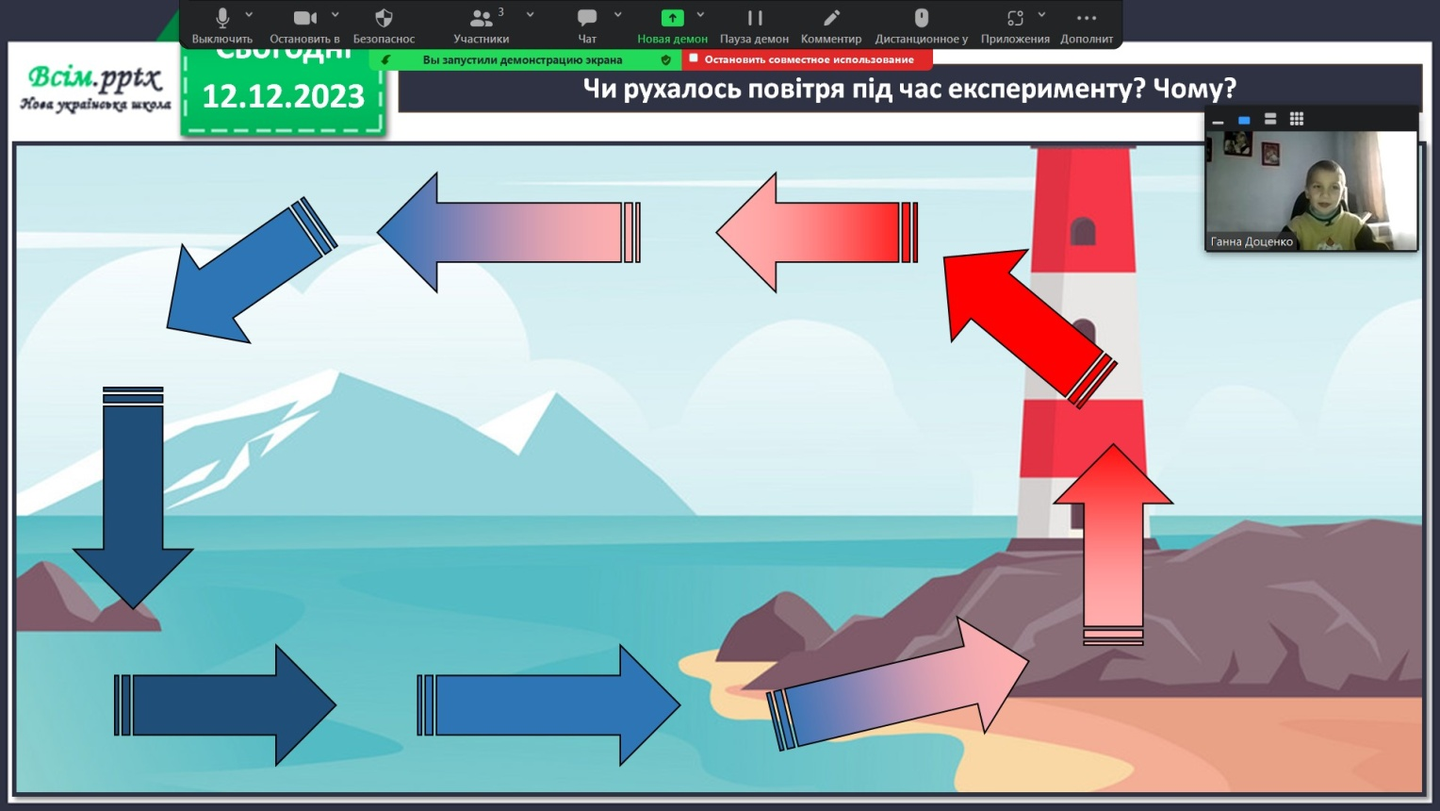


Slide 16
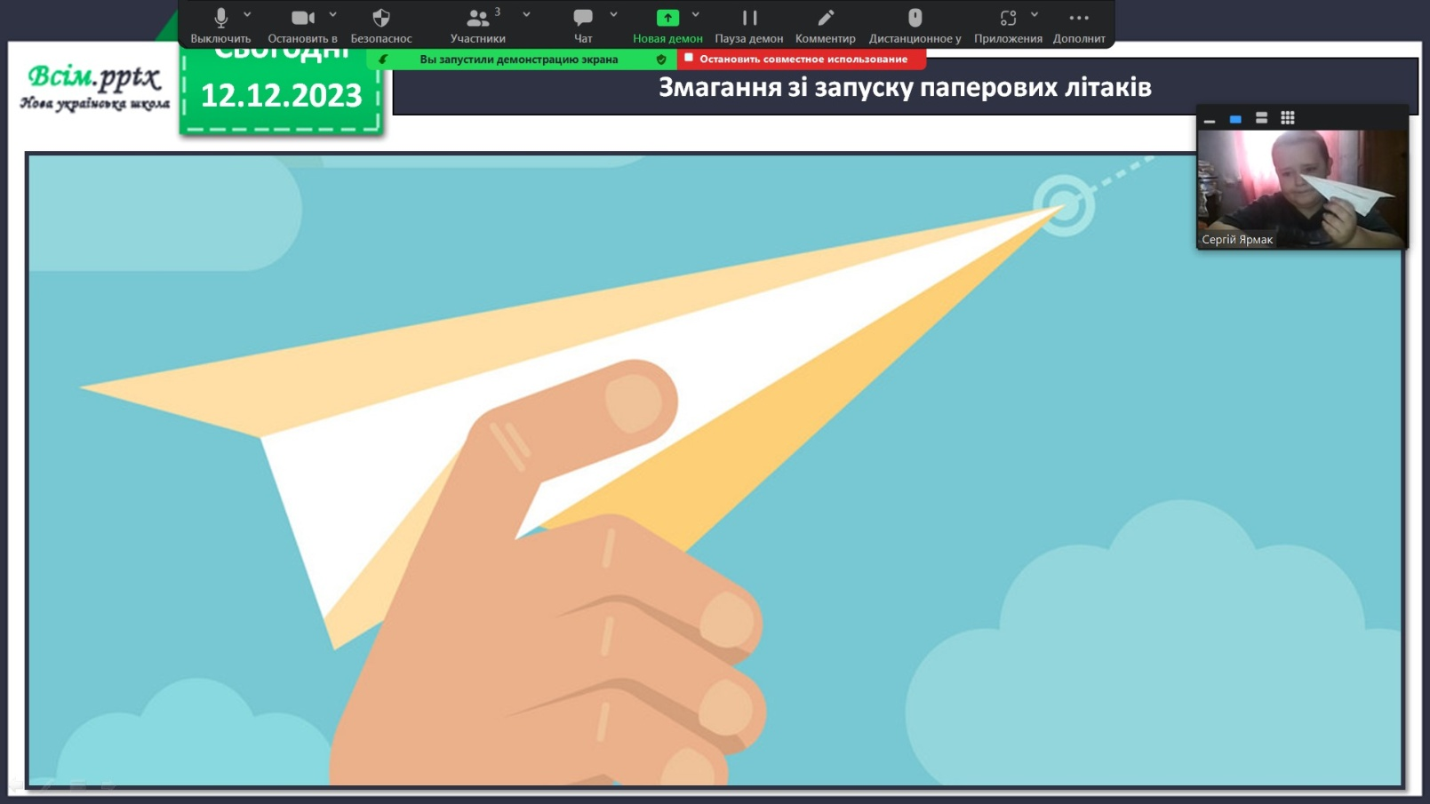
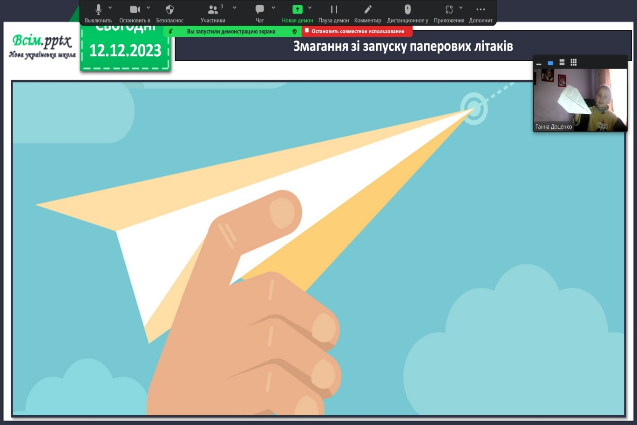

Slide 17
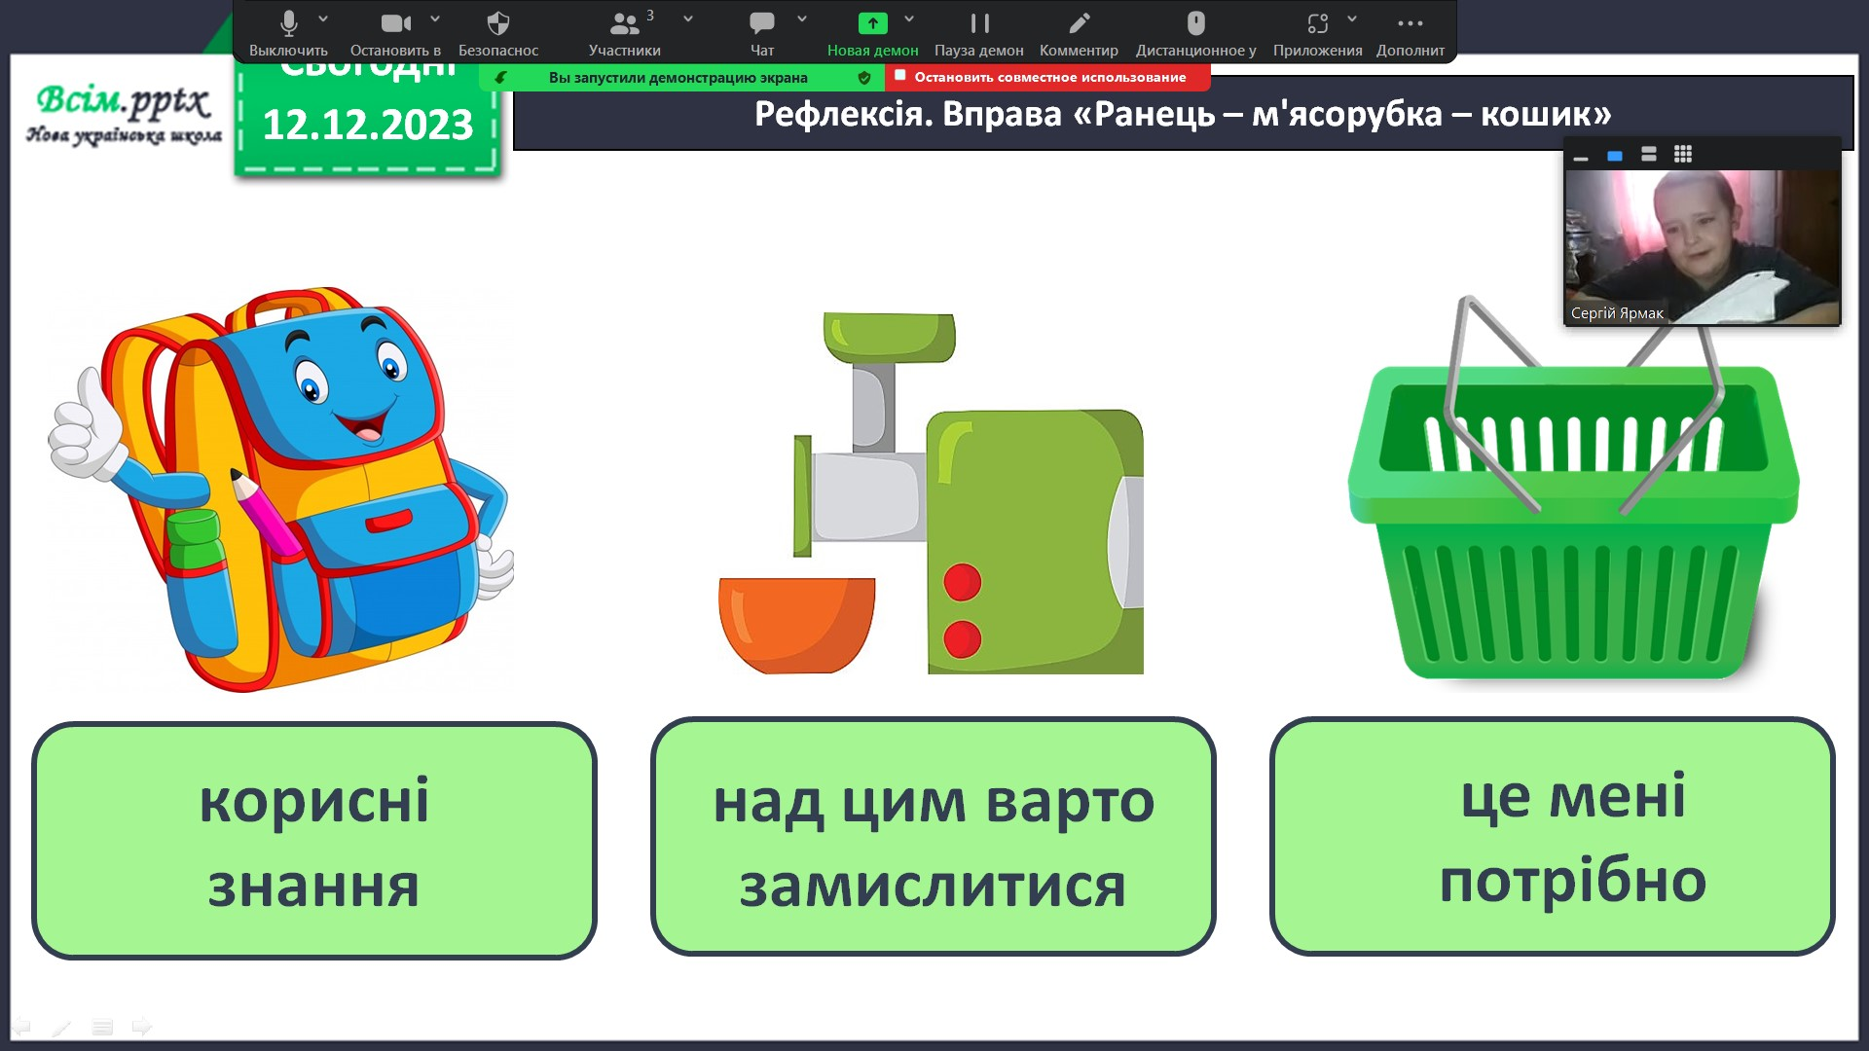

Slide 18
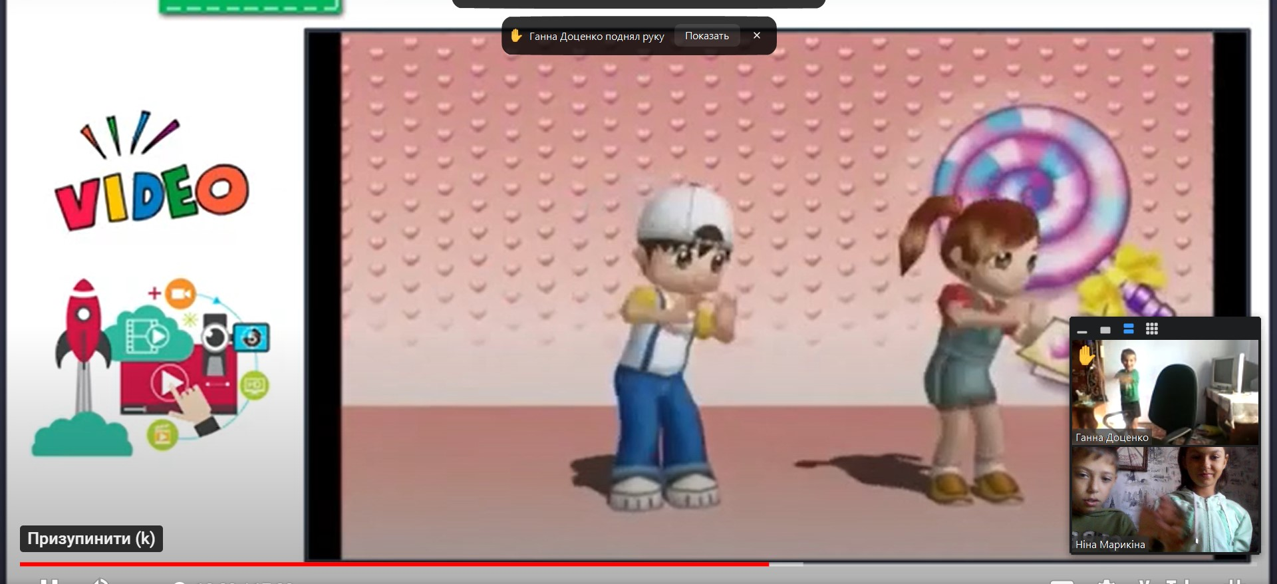
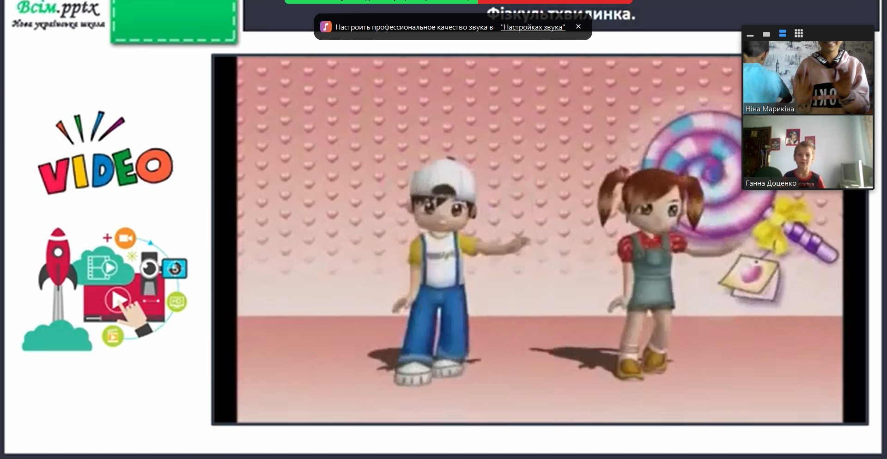

Slide 19
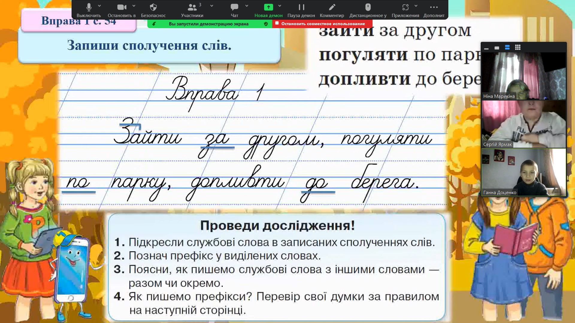

Slide 20
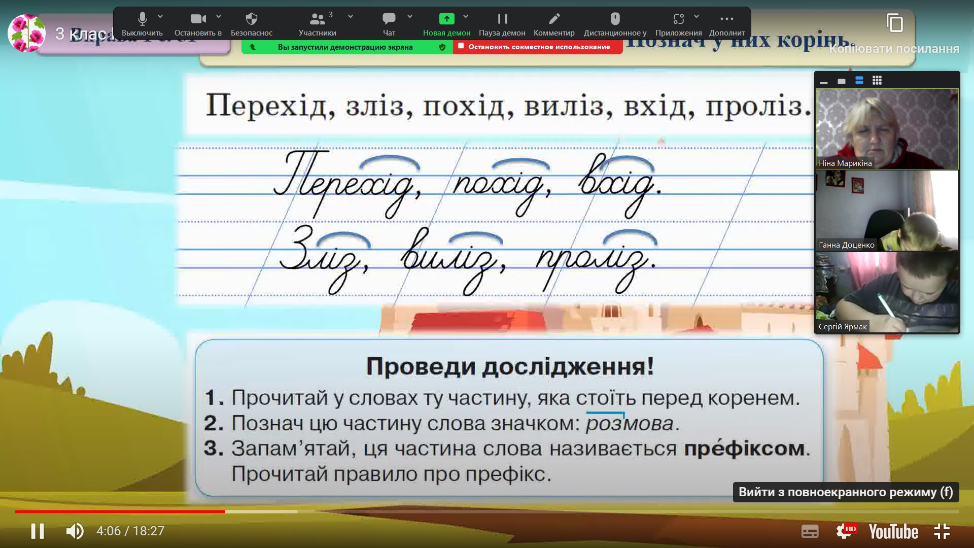

Slide 21
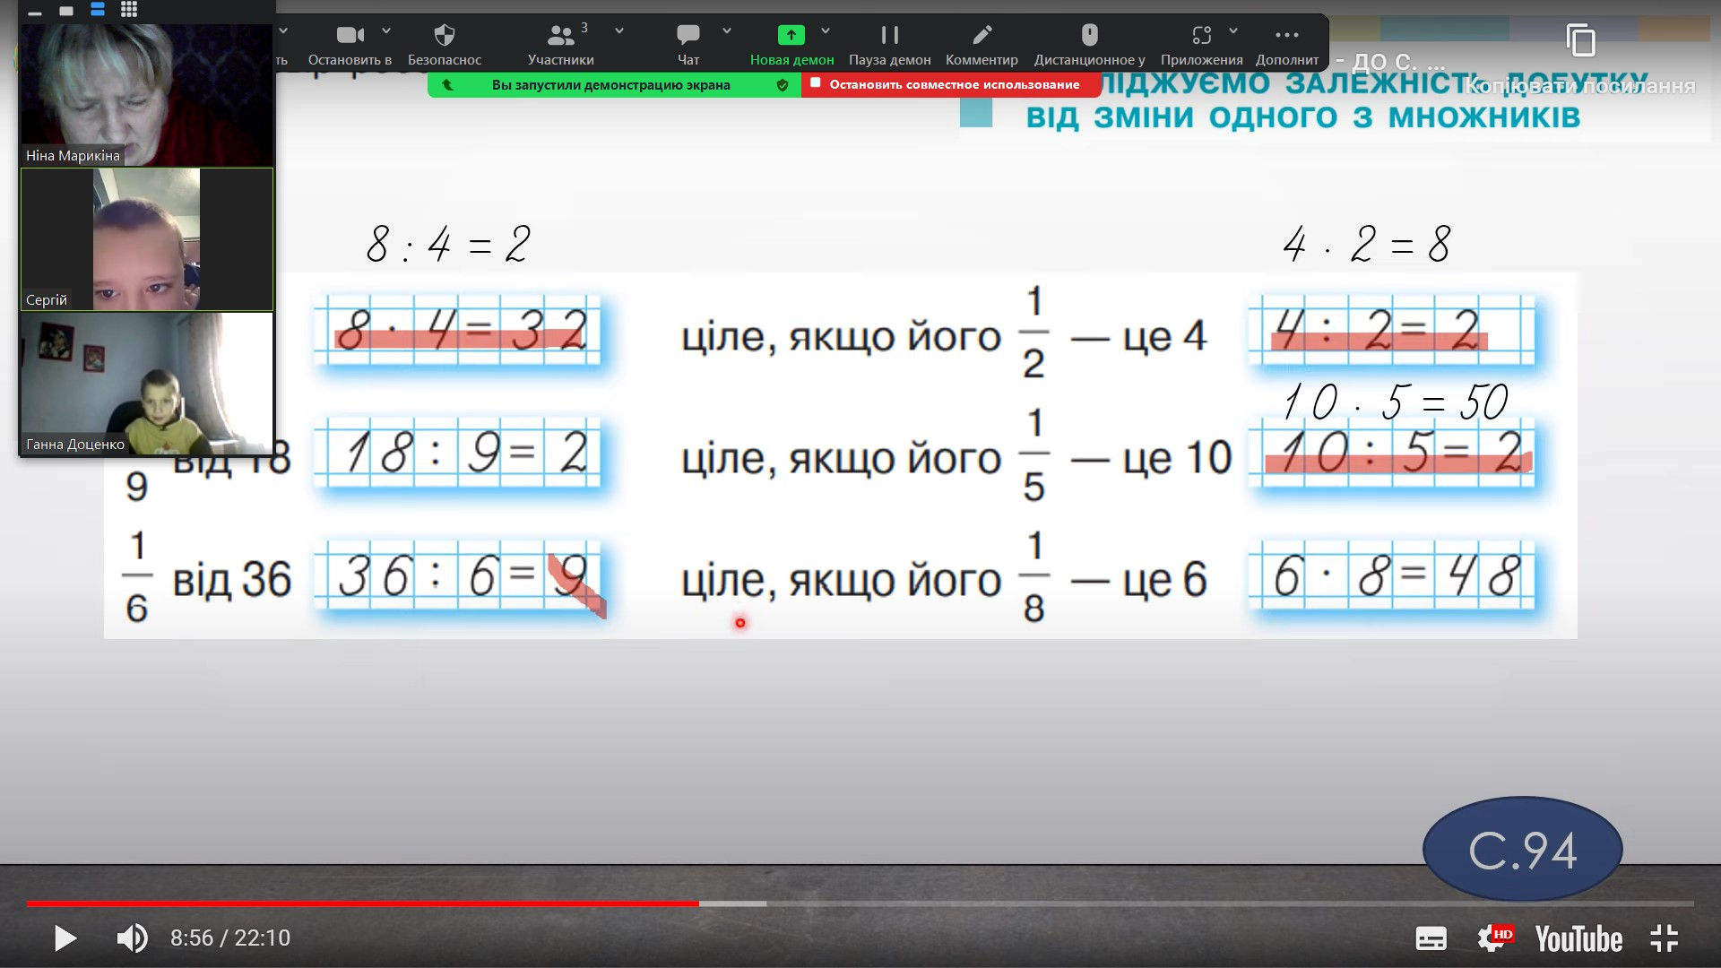

Slide 22
